Slide 1
GRASSビギナーズマニュアル

Slide 2
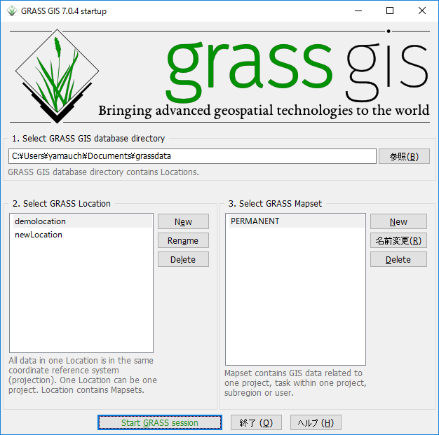
GRASS ビギナーズマニュアル
【利用データ】
国土地理院
「 基盤地図情報 数値標高モデル 5ｍメッシュ 高松周辺（513440）」
「国土交通省国土政策局「国土数値情報（香川県道路データ」を加工し、利用」
【実習内容】
① インストールと起動
② マップセットの作成（QGISプラグイン）
③ 機能の確認
④ 属性テーブルとレイアウト

Slide 3
GRASS GIS とは
GRASS GISは無料で利用できるオープンソースGIS
ラスタやベクタ処理の機能が充実しており、地形分野などで活用されている。
QGISのプラグインからGRASSの機能を呼び出すことができる

Slide 4
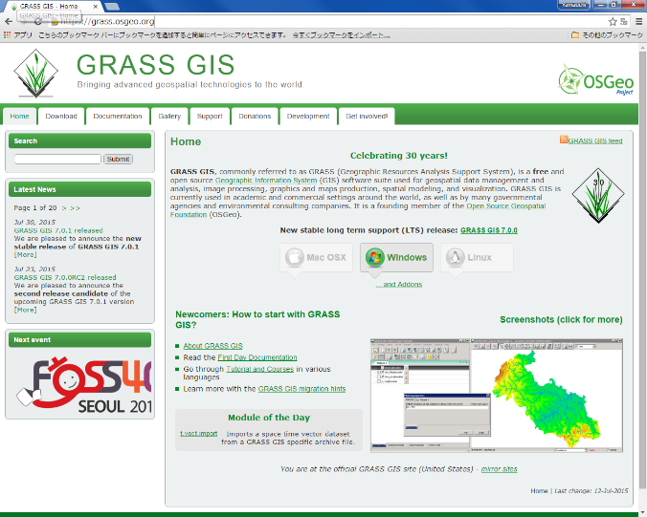
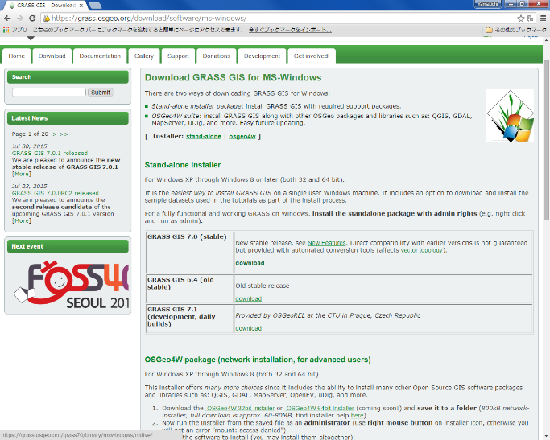
ダウンロード
https://grass.osgeo.org/ にアクセスして、GRASSをダウンロードする。解凍したファイルのガイドに従ってインストールを行う。
Notes:
QGISをダウンロードすると一緒にGRASS6.4もダウンロードされる。今回はそれとは別にGRASS7をダウンロードする。

Slide 5
ファイル形式
QGISとGRASSでは、データの読み込み方法が異なる
GRASS → 「データベース、ロケーション、マップセット」
を作成する
この順で作成する
データベース・・・データの保存場所
ロケーション・・・データの範囲（座標系による）
マップセット・・・作業スペース
これらを作成しないと、処理ができない
※マップセットは、QGISで作成することができる

Slide 6
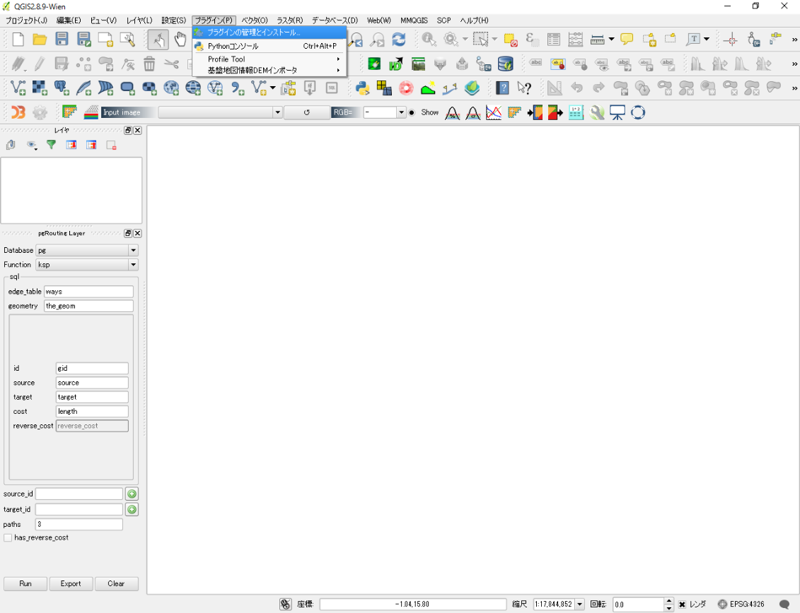
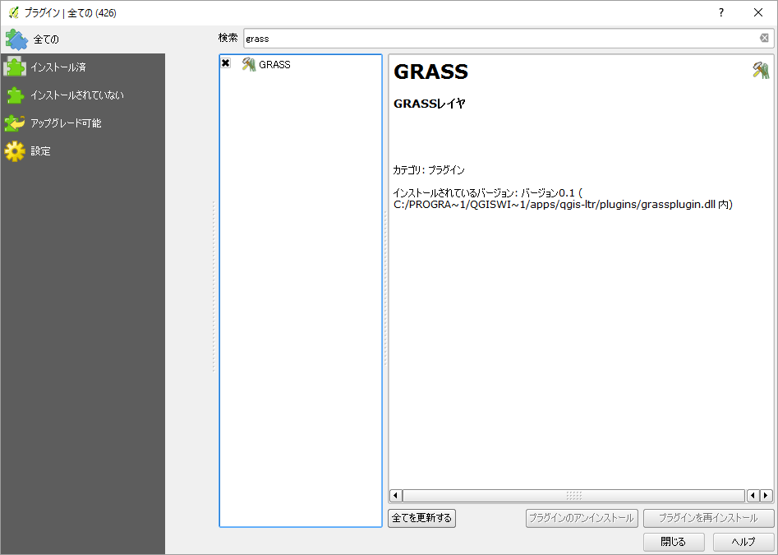
マップセットの作成（GRASS+QGIS）
※ QGIS2.8の場合
QGISを起動し、プラグイン→プラグインの管理とインストールからGRASSを検索し、チェックをする。GRASSプラグインが有効化される.

Slide 7
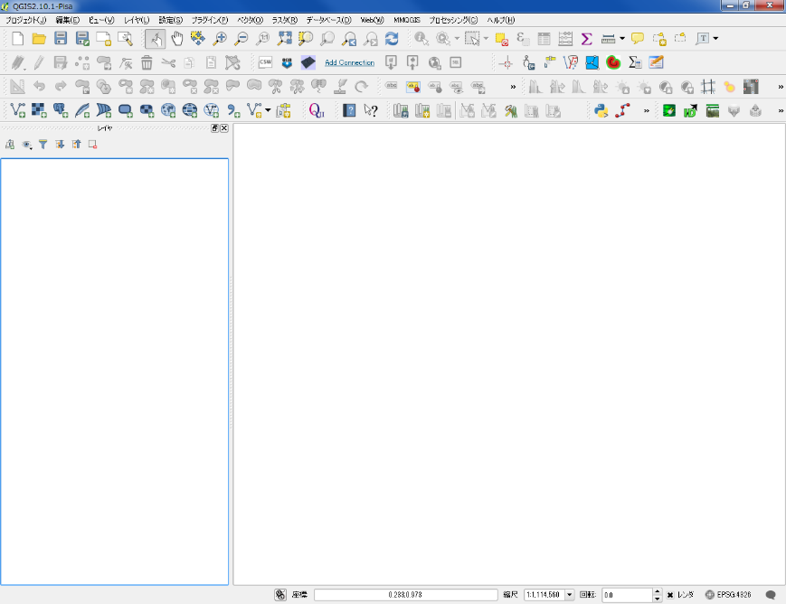
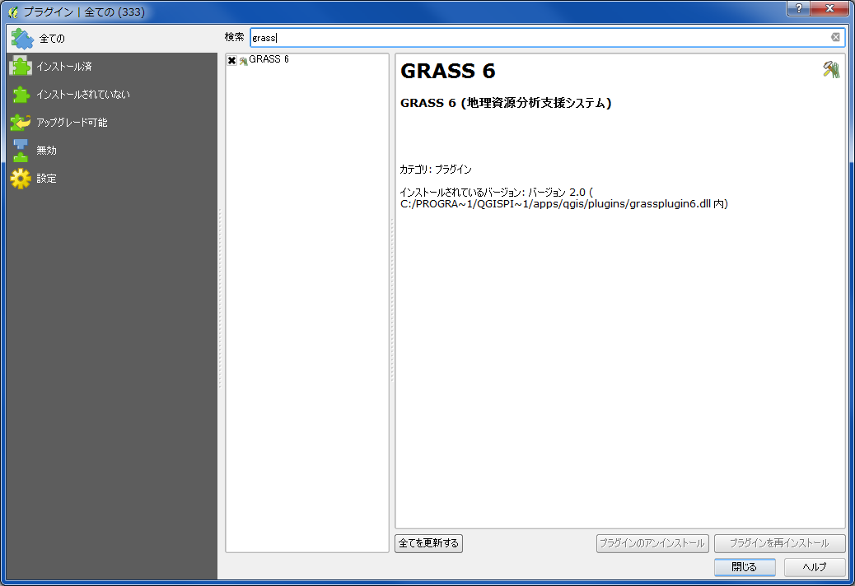
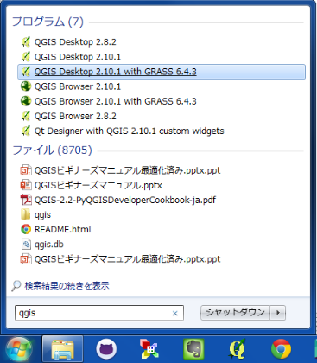
マップセットの作成（GRASS+QGIS）
※ QGIS2.10以降の場合
QGIS Desktop2.10.1 with GRASSを起動し、プラグイン→プラグインの管理とインストールからGRASS 6を検索し、チェックをする。GRASSプラグインが有効化される.

Slide 8
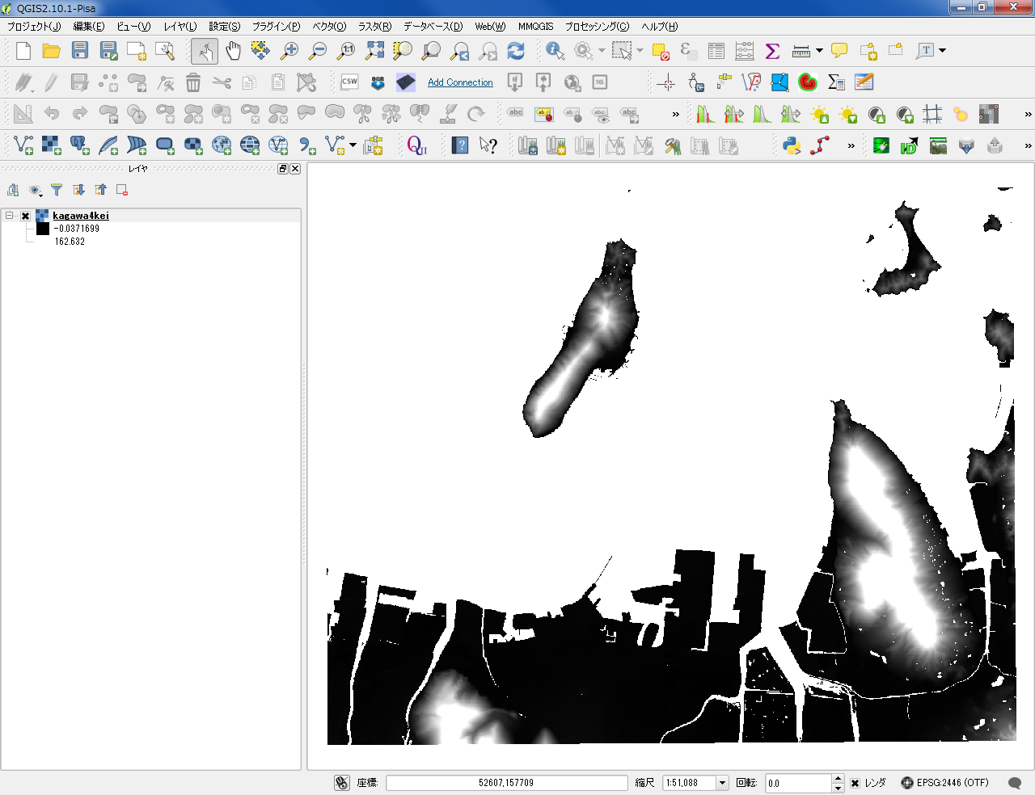
※ 基盤地図情報5mdemを利用
QGISでラスタを読み込む。右下から座標系を確認し、オンザフライをONにする。

Slide 9

新規マップセットをクリックし、マップセット名など必要項目を入力していく。

Slide 10
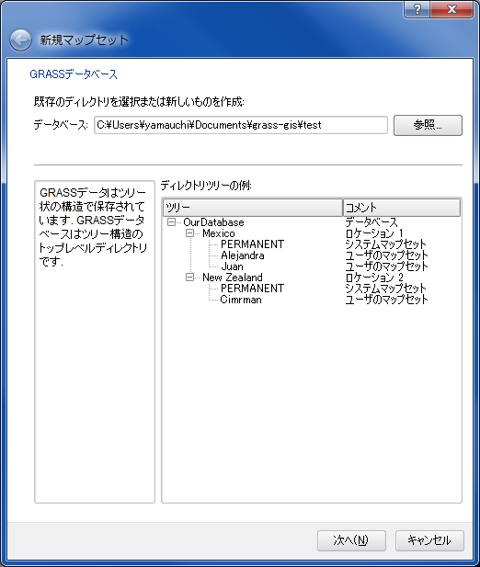
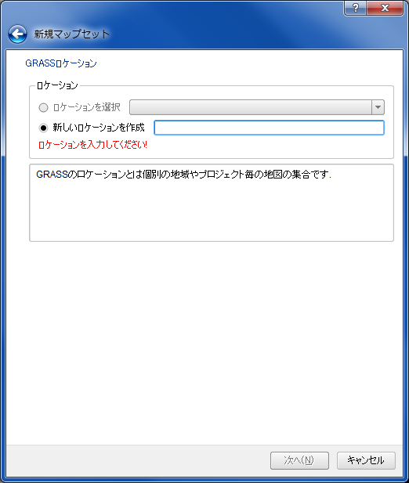
GRASSデータのディレクトリを作成し指定する。新しいロケーション名を任意で入力する。

Slide 11
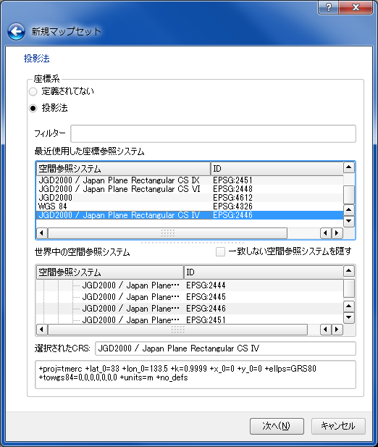
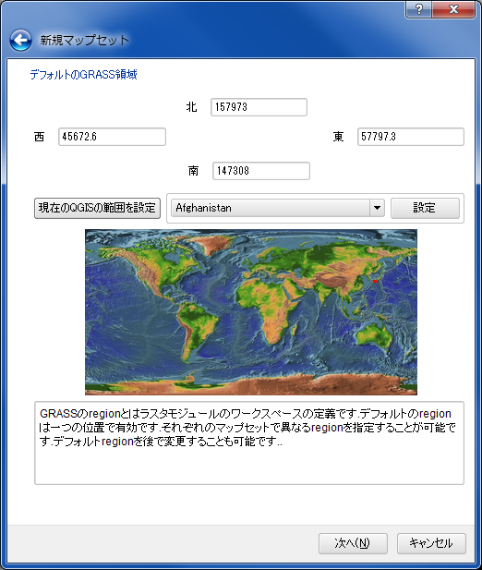
データ座標系にあわせて、データの範囲を作成し指定する。新しいロケーション名を任意で入力する。
オンザフライをONにしておくと、現在のQGISの範囲が設定できる。

Slide 12
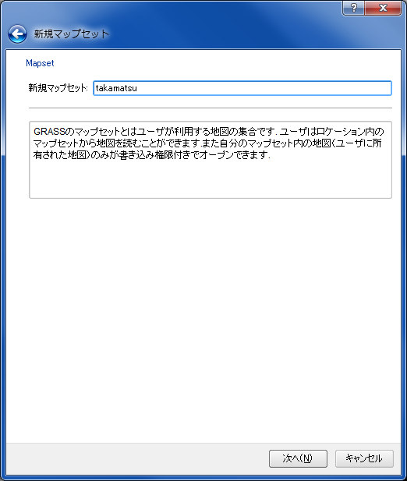
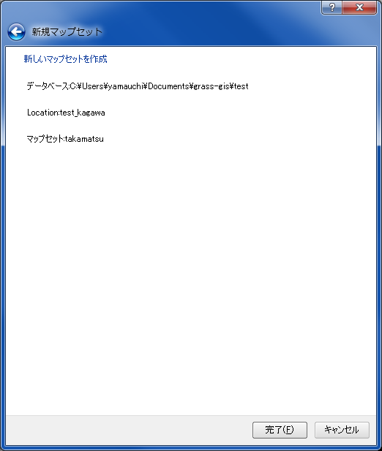
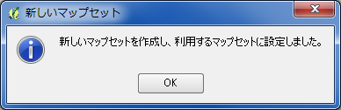
新規マップセットに名前をつけ、マップセットの作成を完了させる。

Slide 13

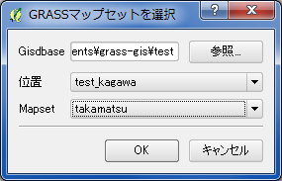
マップセットの追加（新規に作成しない場合）
マップセットを保存したフォルダーを参照し、位置とマップセットを追加する。

Slide 14
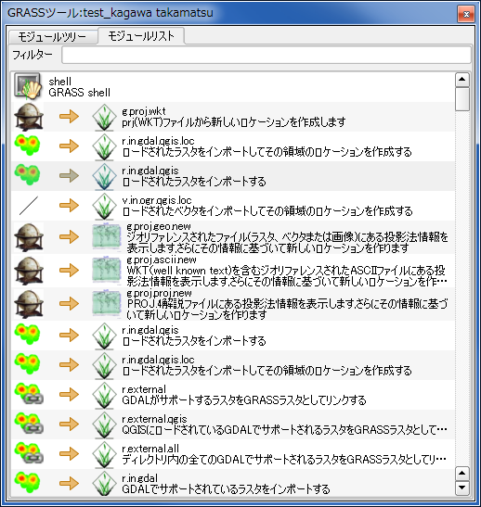
データの読み込み
QGISにロードされているラスタデータをGRASSで読み込む
GRASS Toolをクリックし、モジュールリストを開き、r.in gdal.qgisコマンドを選択する。
※モジュールツリーから選択することも可能

Slide 15
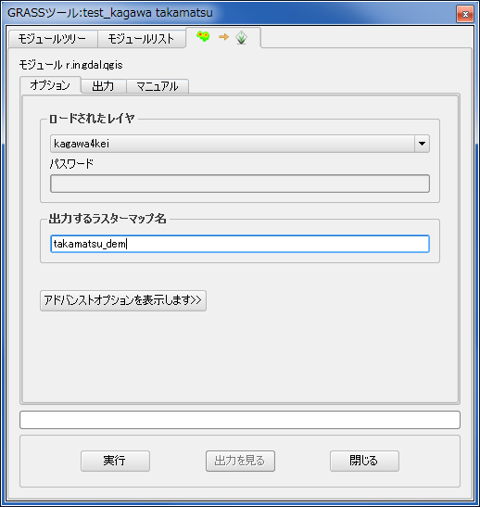
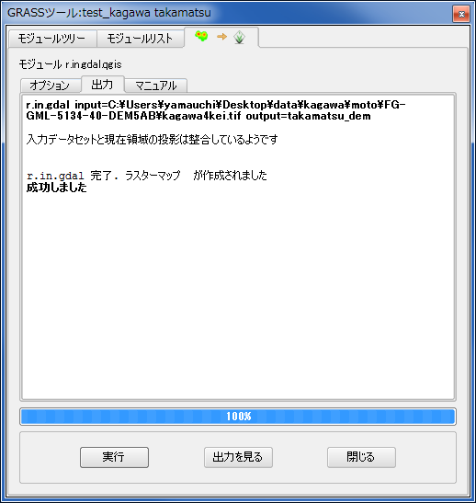
ロードされたレイヤ（QGISで読み込んでいるレイヤ）を選択し、出力ラスタ名を入力する。
「実行」をクリックし、処理が成功したら「出力を見る」をクリックする。

Slide 16
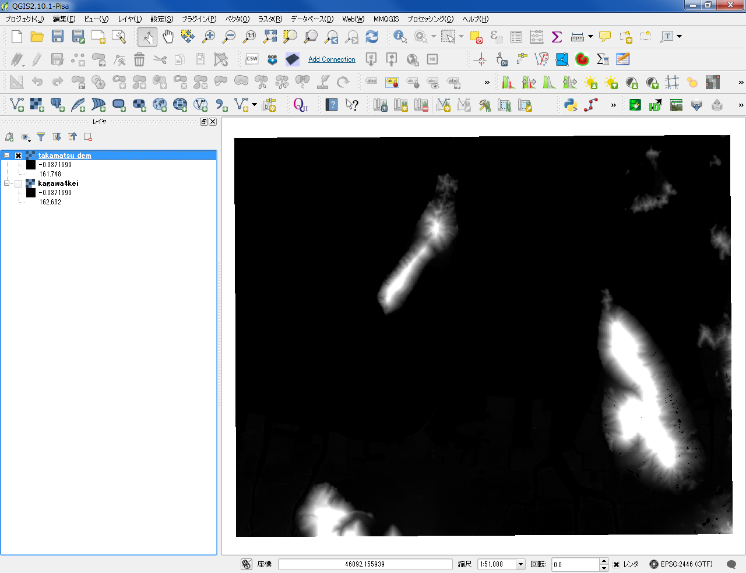
先ほど作成したラスタマップが表示される。
（GRASSデータセットの中に,QGISで表示しているラスタを読み込み、GRASSで処理の準備ができた状態）

Slide 17
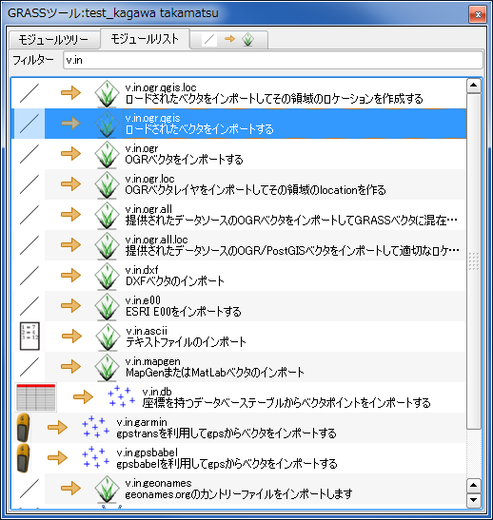
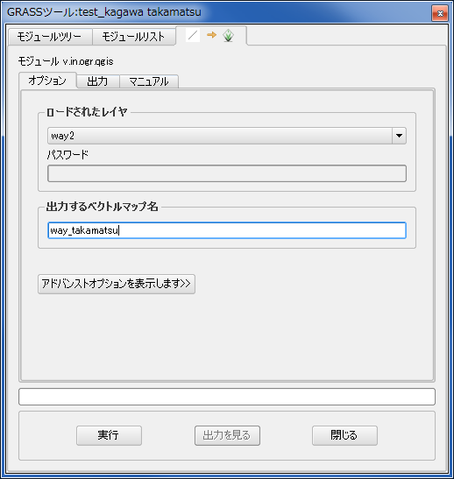
ベクタをインポートする場合は、ＱＧＩＳでベクターを読み込んでおきv.in org.qgisコマンドを実行する。
※ GRASS6.4でインポートしたベクタは、GRASS7では表示されないことがあるので注意する。

Slide 18
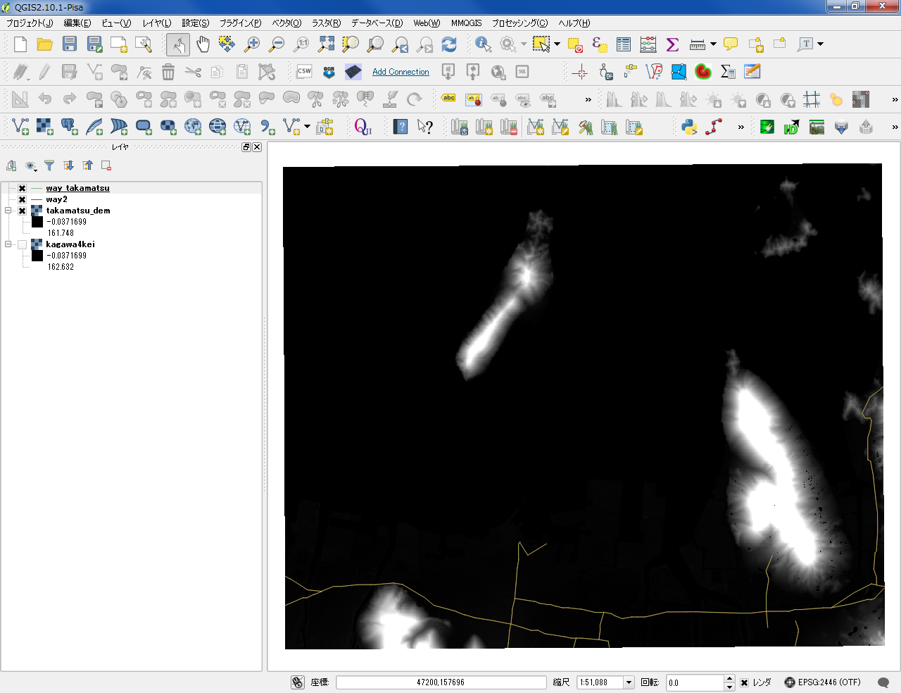
ベクタがマップセットに、入力できた。

Slide 19
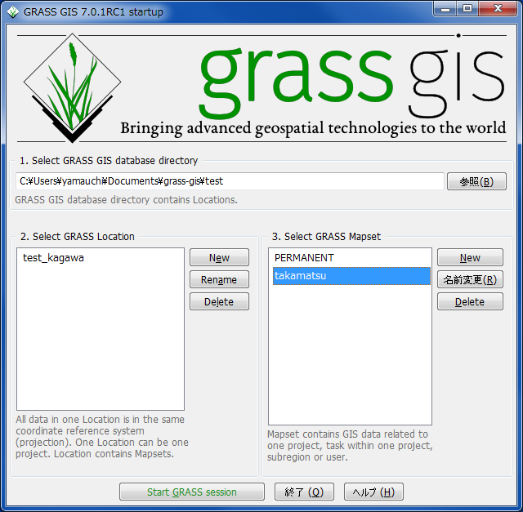
マップセットをGRASSで表示する
※ grass 7.0.1を利用している
参照からマップセットの保存ディレクトリを選択する（新規に作成する場合は、ディレクトリを作成する）。
すでに、QGISで作成しているため、自動的にロケーションとマップセットが展開する（新規に作成する場合は、Newから作成する）。
マップセットを選択し、
「 Start GRASS session 」を実行する。

Slide 20
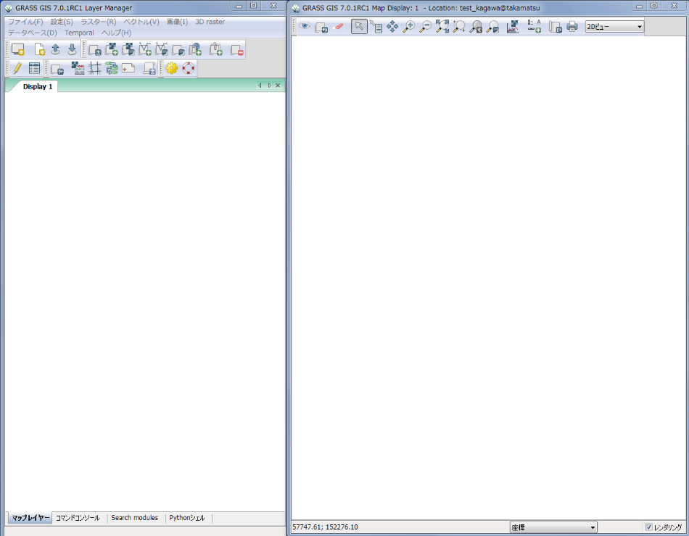
画面説明
レイヤが表示される
地図が表示される
レイヤの順序の変更、プロパティの表示、属性テーブルの確認などができる。
表示された地図の拡大・縮小、移動、３Ｄ表示などができる。

Slide 21
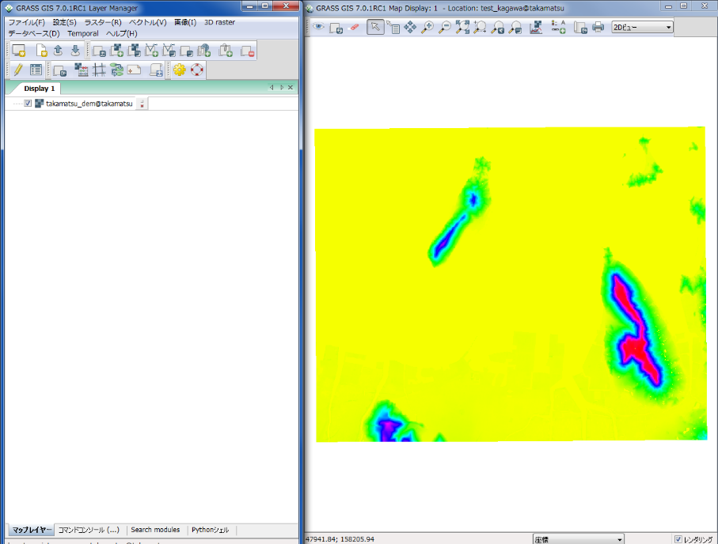
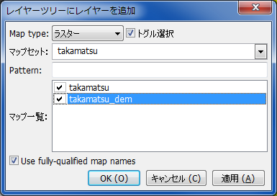
マップセットからラスタデータを読み込む
ラスターマップの追加から、作成したマップセットのラスタを選択し、読み込む

Slide 22
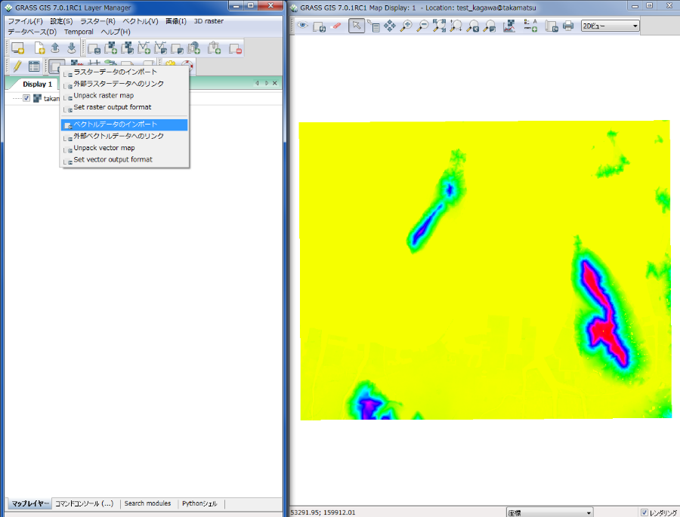
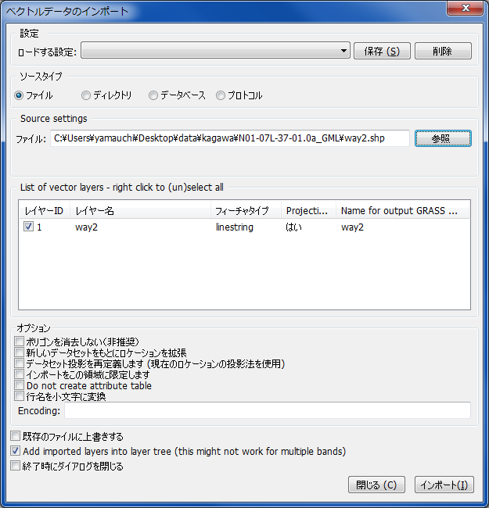
データを新たに追加する場合
ベクトルデータのインポートから、.shpファイルを参照し、インポートする。

Slide 23
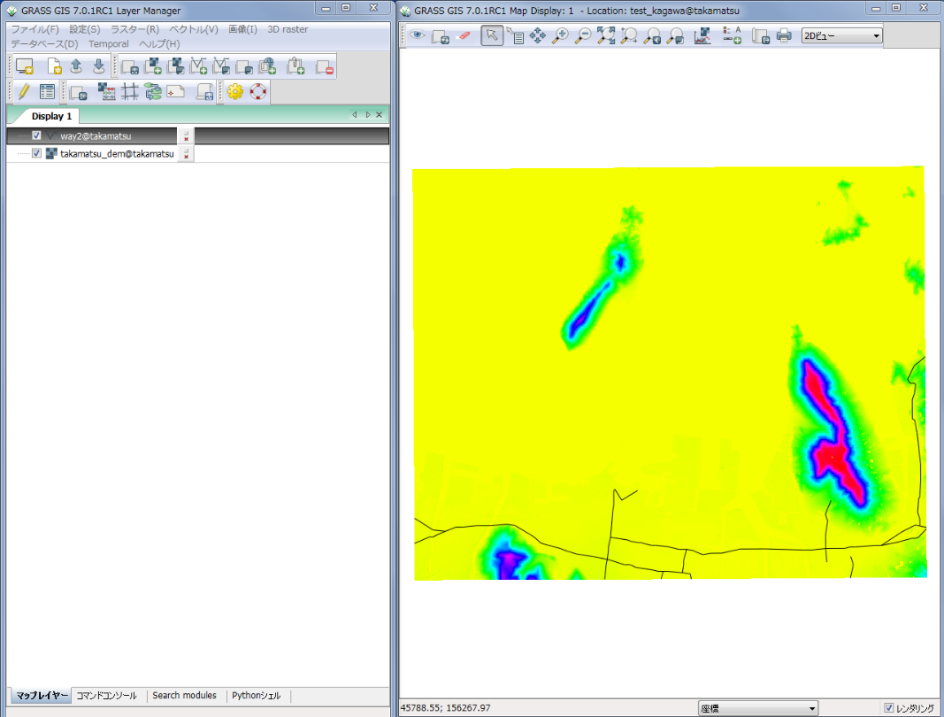
ベクトルレイヤが、マップセットに追加された。

Slide 24
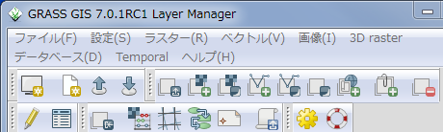
機能説明
①新規マップ表示 ②新規ワークスペース作成 ③ワークスペースの読み込みと書き出し
④マップセット内のデータ読み込み（④の右側のボタンは読み込むデータの形式によって選択する）
①
②
③
④
⑤
⑥
⑦
⑧
⑨
⑤データの編集 ⑥属性テーブルの表示 ⑦データのインポート ⑧ラスタ計算機 ⑨幾何補正

Slide 25
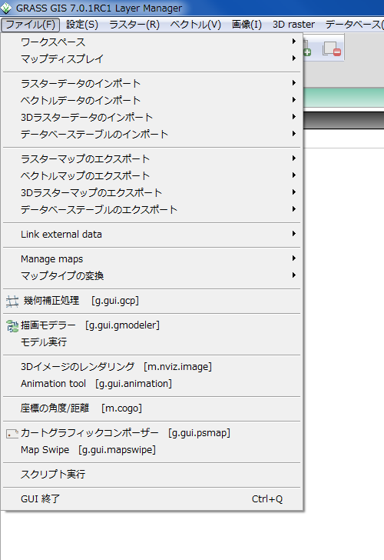
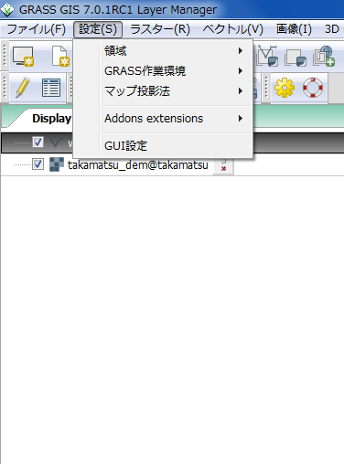
機能説明
ファイル：
ワークスペース、データのインポートエクスポートなど
設定：
ロケーション、作業環境の設定など

Slide 26
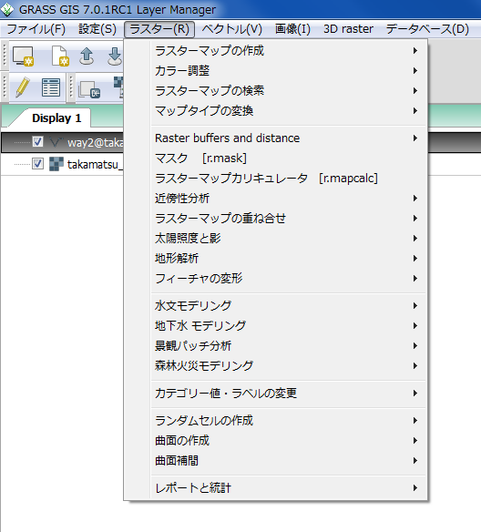
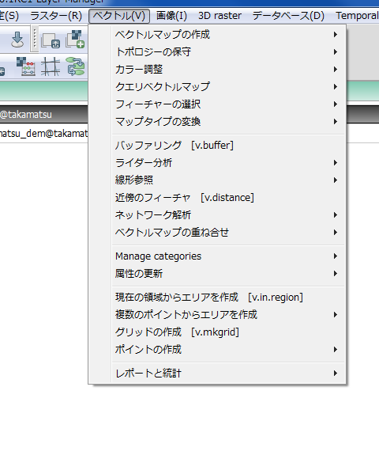
ラスター：
ラスタ処理（地形解析、水文解析など）
ベクトル：
ベクタ処理（バッファ、ネットワーク分析など）

Slide 27
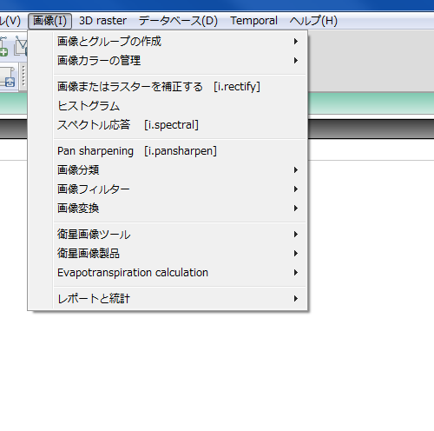
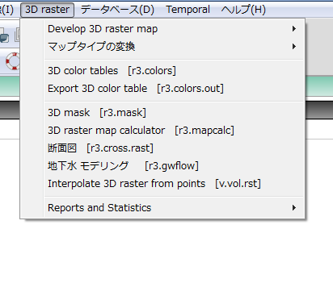
画像：
画像の処理（色分けやＲＧＢ合成など）
3D raster：
3D表示に関する処理（断面図など）

Slide 28
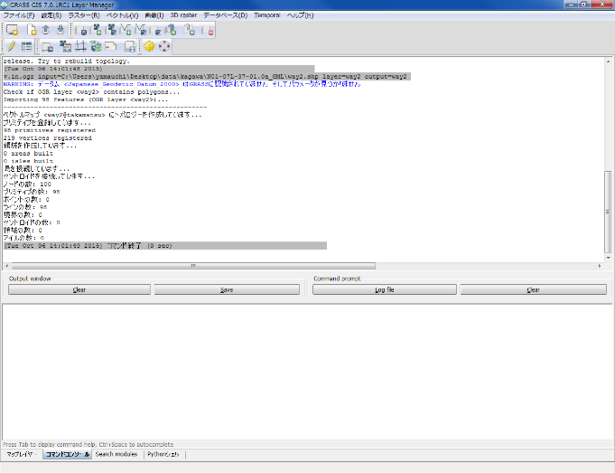
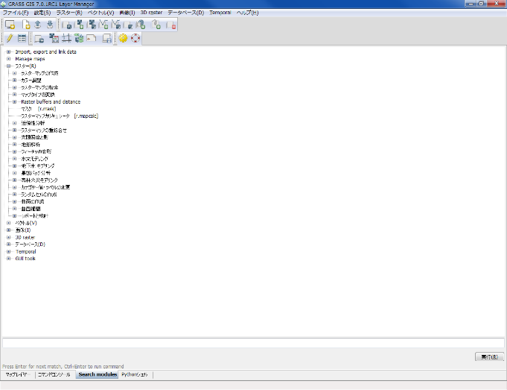
コマンドコンソールとモジュールツリー
※ レイヤツリー（レイヤが表示されるウインドウの下に切り替えがある）
コマンドコンソール：
赤枠内にコマンドを入力すると実行される。
入力途中で、該当するコマンドを先読みする。
モジュールツリー：
赤枠内のツリーから、処理を選択する。
+ボタンをおすと処理が表示される。

Slide 29
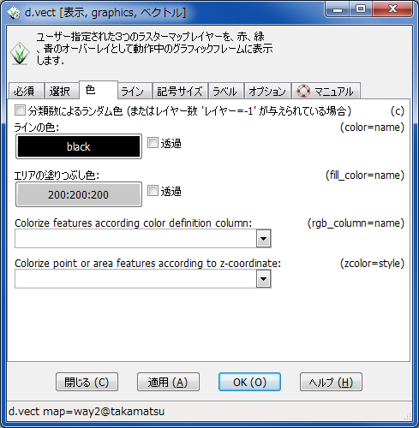
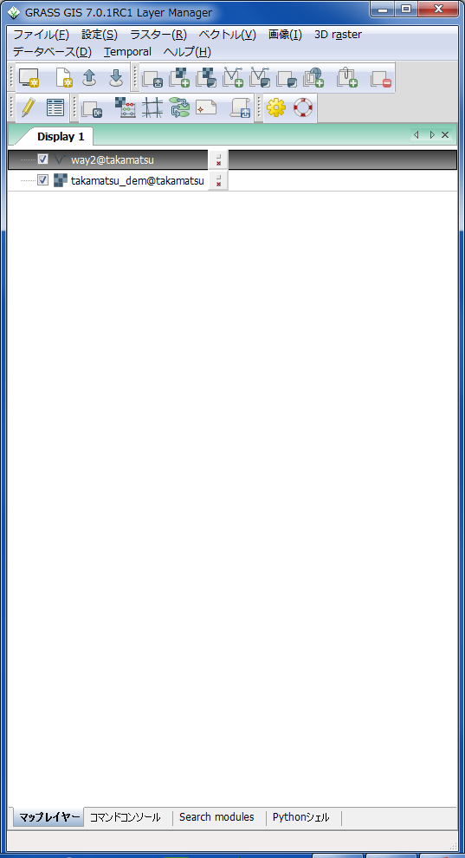
色分け（ベクタ）
↑ダブルクリックする。
ラインの色を黒から赤へ変更する。

Slide 30
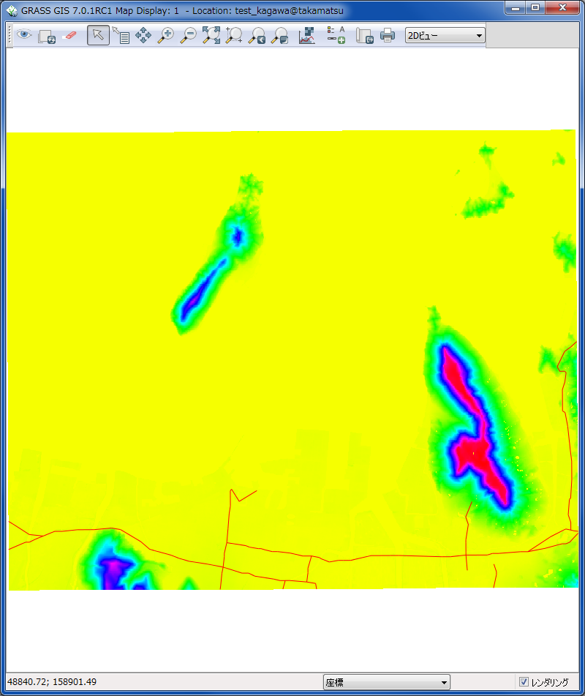
ラインの色が変更された

Slide 31
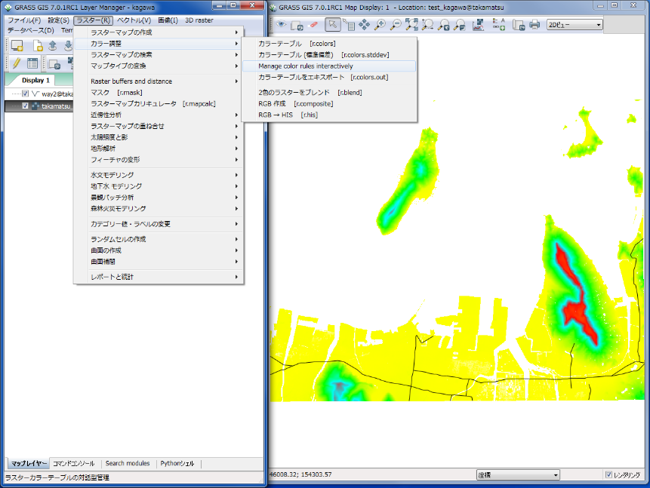
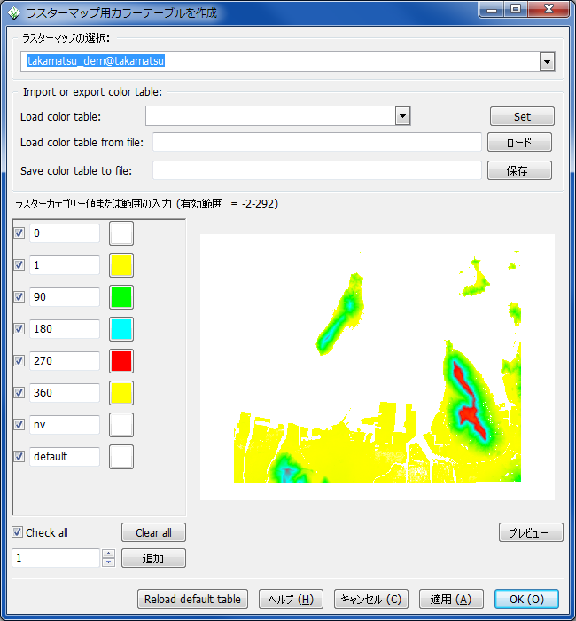
色分け（ラスタ）
←分類の追加
ラスタの値に応じて色分けを行うため、「Manage color rules Interactively」をクリックする。
ラスターマップを選択し、分類数と値を入力する。

Slide 32
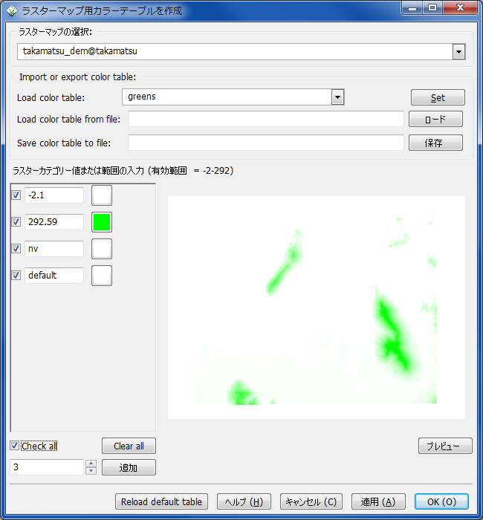
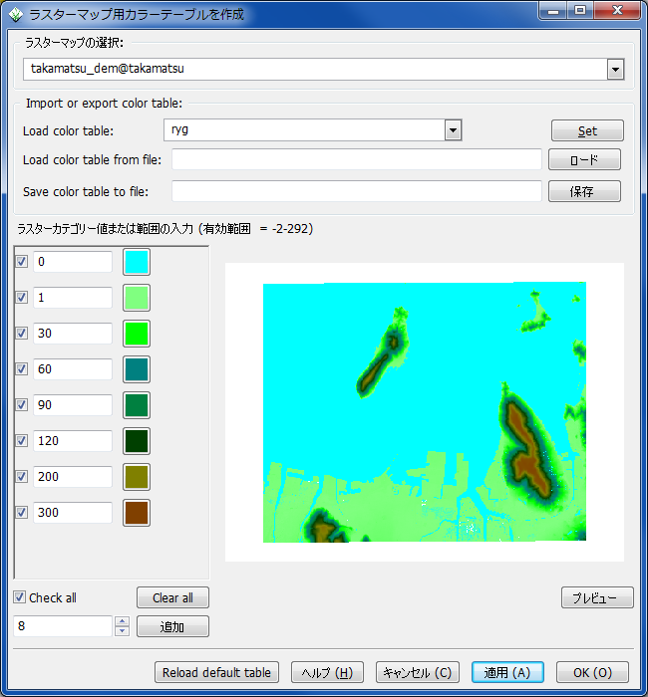
用意されている配色を選択することもできる
任意で値を入力することもできる

Slide 33
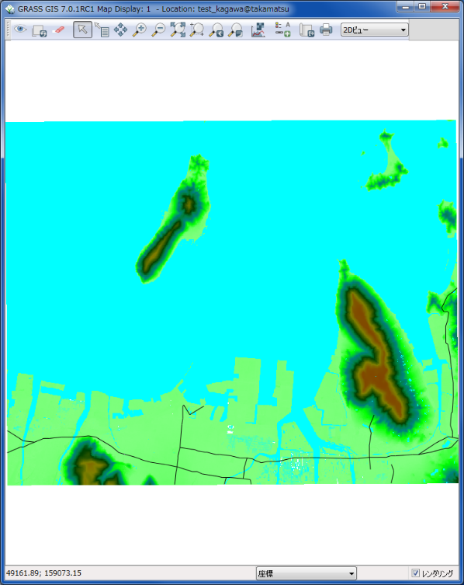
ラスタの配色が変更された

Slide 34
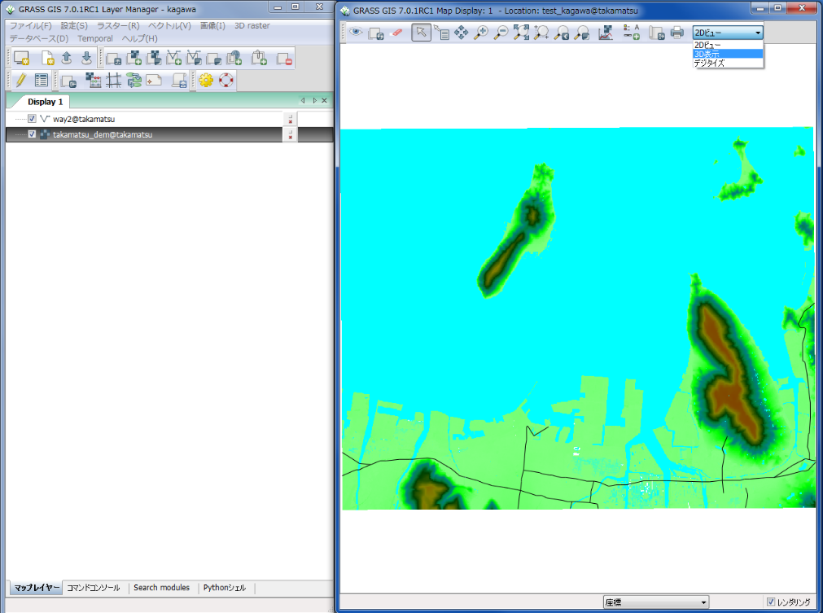
3Ｄビュー
ＤＥＭの標高値を利用して3D表示を行うため、2Dビューを3Dビューに変更する

Slide 35
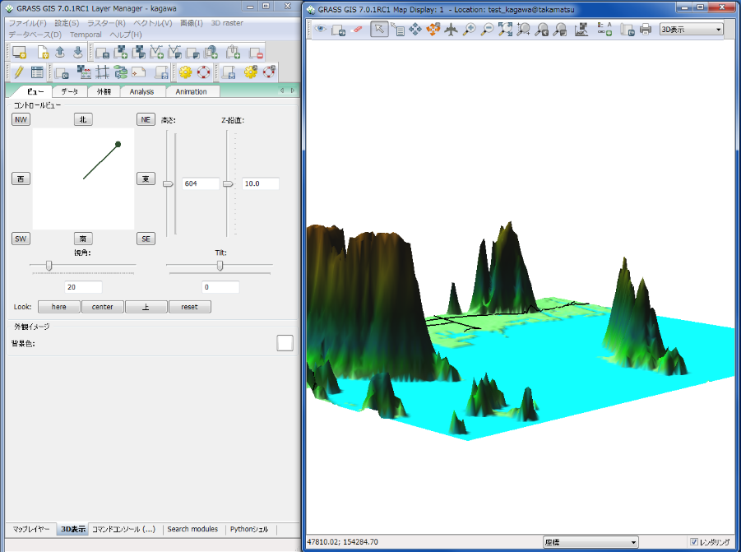

↑視点や値を変更できる
3Dビューでは、値などを変更することや地図の視点を変更することができる。
Z鉛直の値を変更すると、地形の誇張の強弱が変更できる。

Slide 36

属性テーブル
レイヤを選択した状態で、属性テーブル表示ボタンをクリックすると、属性テーブルが表示される。

Slide 37

フィールドの追加
列名を入力し、データの型を選択し、加算をクリックするとフィールドが追加される。

Slide 38

フィールド演算（ライン長の計算）
新規に作成したフィールドの上で右クリックし、「計算」から「ライン長」を選択する。

Slide 39

各路線のライン長が計算できた（ディゾルブしていないため、ぶつ切りの路線になっている）。

Slide 40

color フィールド（文字型：varchar） を作成する

Slide 41

右クリックで、Field calculatorを選択して、国道とそれ以外で色分けを行う。

Slide 42


UPDATE データ名 SET 計算したいフィールド名
= 入力したい値 WHERE 分類に用いるフィールド
= 分類に基づく値

Slide 43

ベクトルからカラー調整、「Manage color rules Interactively」を選択する。

Slide 44


属性列をチェックし、カラーテーブルを選択すると、エラーが表示される。

Slide 45



属性テーブルを開くと、GRASSRGBのフィールドができている。
このフィールドにcolorフィールドをコピーする。

Slide 46



GRASSRGBのフィールドを選択し、列を追加をクリックする。
エラーがでるが色分けができているため、OKをクリックする。 ※GRASSでの色分けはＱＧＩＳと連携して行うことが望ましい

Slide 47

レイアウト
ファイルから、カートグラフィックコンポーザーをクリックし実行する。

Slide 48

①
②
③
④
⑤
① 地図の範囲を選択する
（一番最初に設定する）
②ラスタマップの追加
③ベクタマップの追加
④凡例、方位、縮尺の追加
⑤地図の書き出し（PDF）
カートグラフィックコンポーザーが起動したので、地図などを挿入する。

Slide 49


地図の範囲を設定し、ラスタマップを追加する。

Slide 50


ラスタマップが追加されたので、ベクタラインも追加する。
マップセットから、道路ラインを選択し、加算をクリックする。

Slide 51



ラスタマップとベクタマップの凡例を整える。
ベクタマップの凡例の表示名は、ラベルの追加から可能。
追加できたら、追加アイテムを選択し、配置を変更する。

Slide 52


長さを設定し、単位を選択する（今回はデフォルトを使用）。
縮尺バーのデザインを選択し、OKをクリックする。
追加されたら、追加アイテムの配置を変更する。

Slide 53


方位記号を追加する。
デザインを選択し、スタイルでサイズを整える
追加できたら、追加アイテムを選択し、配置を変更する。

Slide 54


配置が完了したので、PDFで書き出す（ からプレビューできるが安定しない）

Slide 55

ＰＤＦでマップが表示できた

Slide 56
参考資料
① GRASSについて詳しく知りたい方
② GRASSを実践的に使いたい方
GRASS公式ページ
FOSS4G を活用した衛星データの利用のためのオープン・リソースの構築
https://grass.osgeo.org/
http://foss4g.kii.gscc.osaka-cu.ac.jp/moodle/

